Slide 1
RDV JUNGO Actualités - Utilisation Optimisation - Evolution

Slide 2
ORDRE DU JOUR
NOUVEAUTES UTILISATION|
CORRECTIONS|
A SAVOIR|
A DISCUTER - VALIDER|
p. 3
p. 9
p. 14
p. 17

Slide 3
|NOUVEAUTES LIVREES| PARAMETRAGE JUNGO
du 12 déc 2022 au 9 janvier 2023

Slide 4
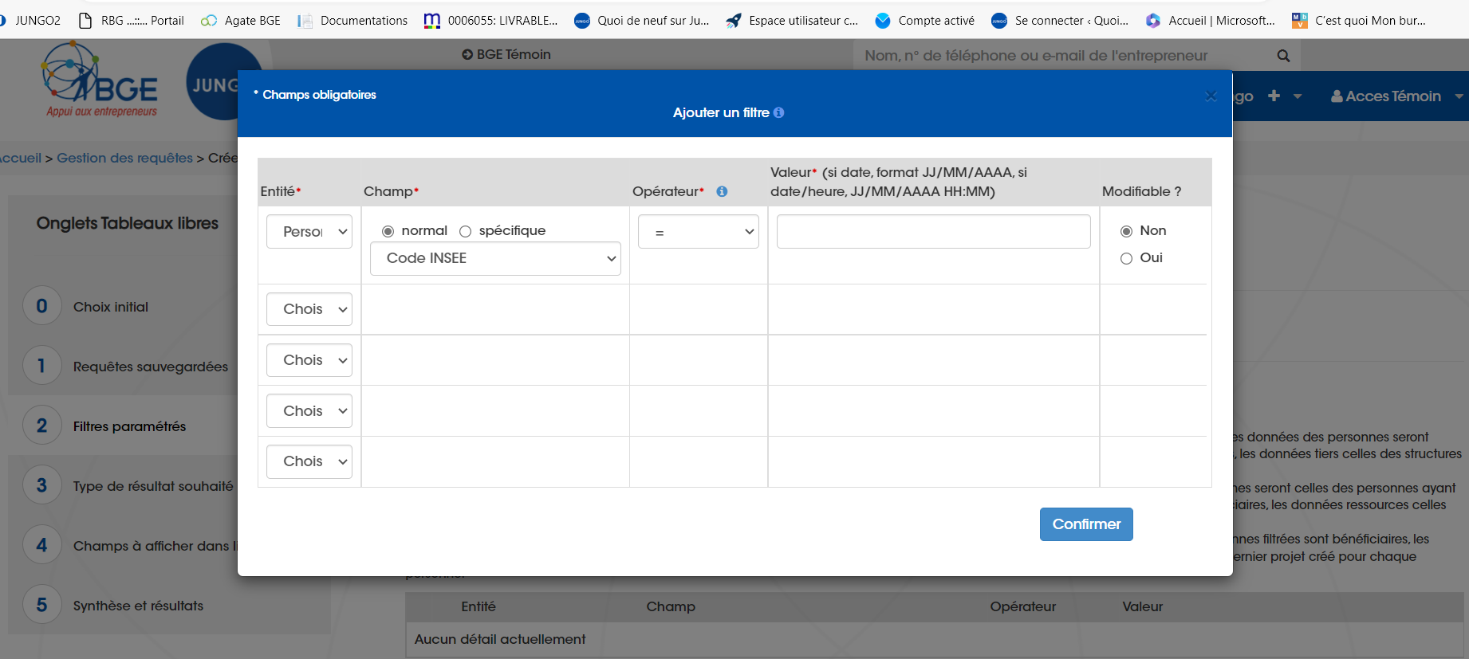
TABLEAU LIBRE/ Code Insee ville
Il est maintenant possible d’avoir les Codes INSEE ville dans le requêteur.
Tableaux libres/ Entrepreneurs/ coordonnées

Slide 5
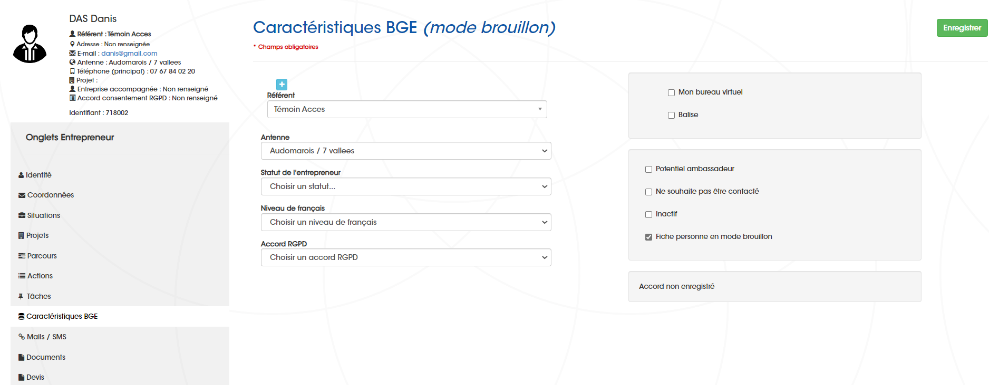
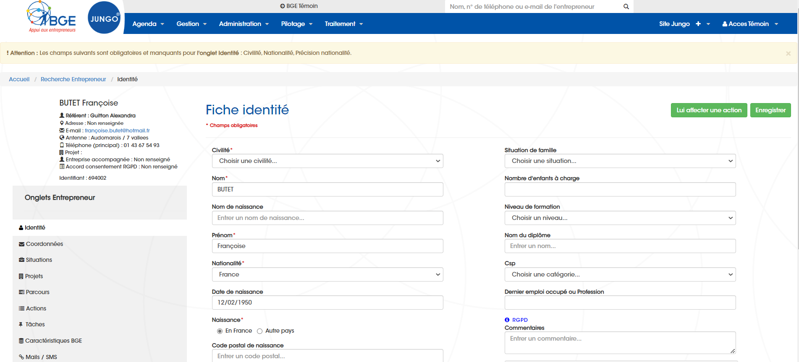
ENTREPRENEUR-1ER CONTACT/ règle "mode brouillon" et "alerte"
La case "mode brouillon" sur l'onglet Caractéristiques BGE».
Entrepreneurs/ création 1er contact

Slide 6
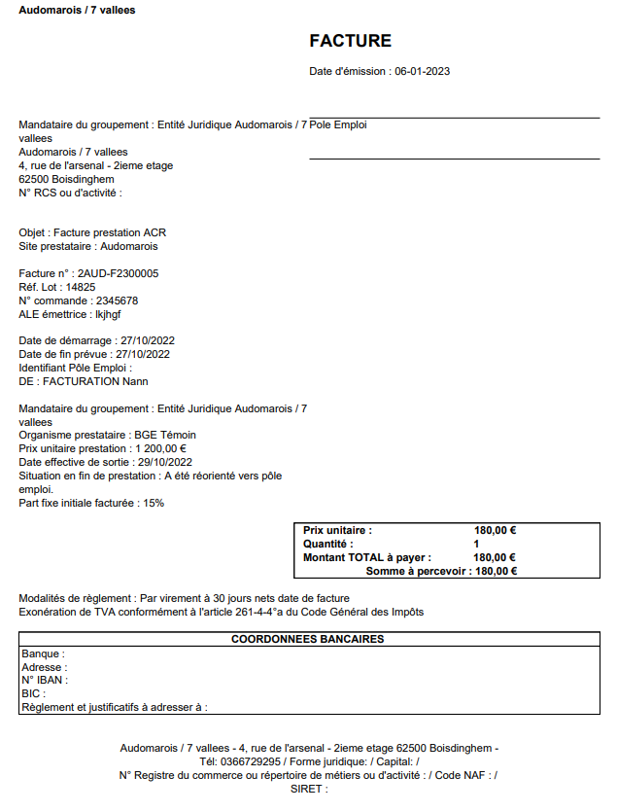
FACTURE/ N° de facture
Integration du numéro de la facture dans les PDF et le tableau des factures émises.
Devis-Facture/ Factures émises

Slide 7
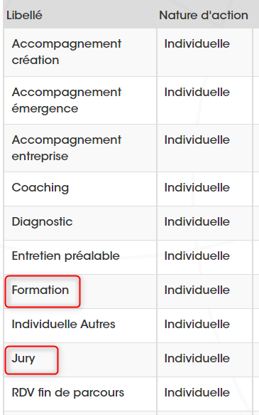
REFERENTIEL / Modification du référentiel “Type d’actions”
Ajout de nouvelles modalités Parent
Actions de nature INDIVIDUELLE
Administration/ Référentiel/ Type d’actions
A FAIRE DANS VOTRE REFERENTIEL, sur votre base locale
Si vous aviez déjà créé ces modalités en modalités « enfant », il s’agit de soit
- les FUSIONNER avec la nouvelle modalité nationale
- la rattacher à la nouvelle modalité nationale correspondante,
ce qui revient à la rattacher à un autre Parent
- les INACTIVER -> dans ce cas, penser à modifier le Type d’action mobilisé dans vos ODS/ Etapes
→ Vous pouvez inactiver ces nouvelles modalités, si vous n’avez pas d’actions correspondantes dans votre BGE (ex : sensib en individuelle).
ATTENTION : BIEN MODIFIER LE PARAMETRAGE DE VOS ODS/ ETAPE
-> modifier le Type d’action mobilisé dans la fiche Etape, en cas d’inactivation de modalité spécifique dans votre référentiel.

Slide 8
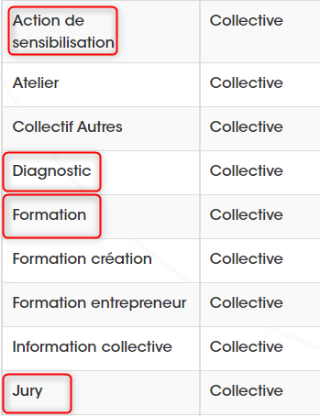
REFERENTIEL / Modification du référentiel “Type d’actions”
Ajout de nouvelles modalités Parent
Actions de nature COLLECTIVE
Administration/ Référentiel/ Type d’actions
A FAIRE DANS VOTRE REFERENTIEL, sur votre base locale
Si vous aviez déjà créé ces modalités en modalités « enfant », il s’agit de soit
- les FUSIONNER avec la nouvelle modalité nationale
- la rattacher à la nouvelle modalité nationale correspondante,
ce qui revient à la rattacher à un autre Parent
- les INACTIVER -> dans ce cas, penser à modifier le Type d’action mobilisé dans vos ODS/ Etapes
→ Vous pouvez inactiver ces nouvelles modalités, si vous n’avez pas d’actions correspondantes dans votre BGE (ex : sensib en individuelle)
ATTENTION : BIEN MODIFIER LE PARAMETRAGE DE VOS ODS/ ETAPE
-> modifier le Type d’action mobilisé dans la fiche Etape, en cas d’inactivation de modalité spécifique dans votre référentiel.
Inactiver ces 2 modalités, si vous utilisez demain la modalité générique « Formation »

Slide 9
|CORRECTIONS LIVREES|
du 12 déc 2022 au 9 janvier 2023

Slide 10
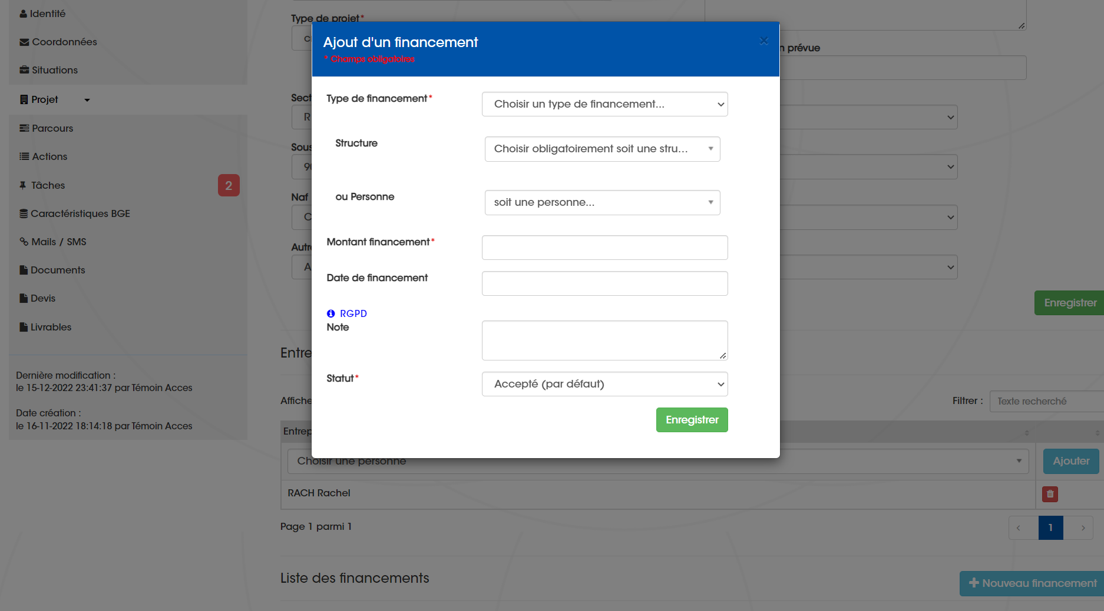
ENTREPRENEUR-PROJET/Création de financement
La création de financements est opérationnelle directement sur la fiche Entrepreneur.
Entrepreneurs/projet/ajout d’un financement

Slide 11
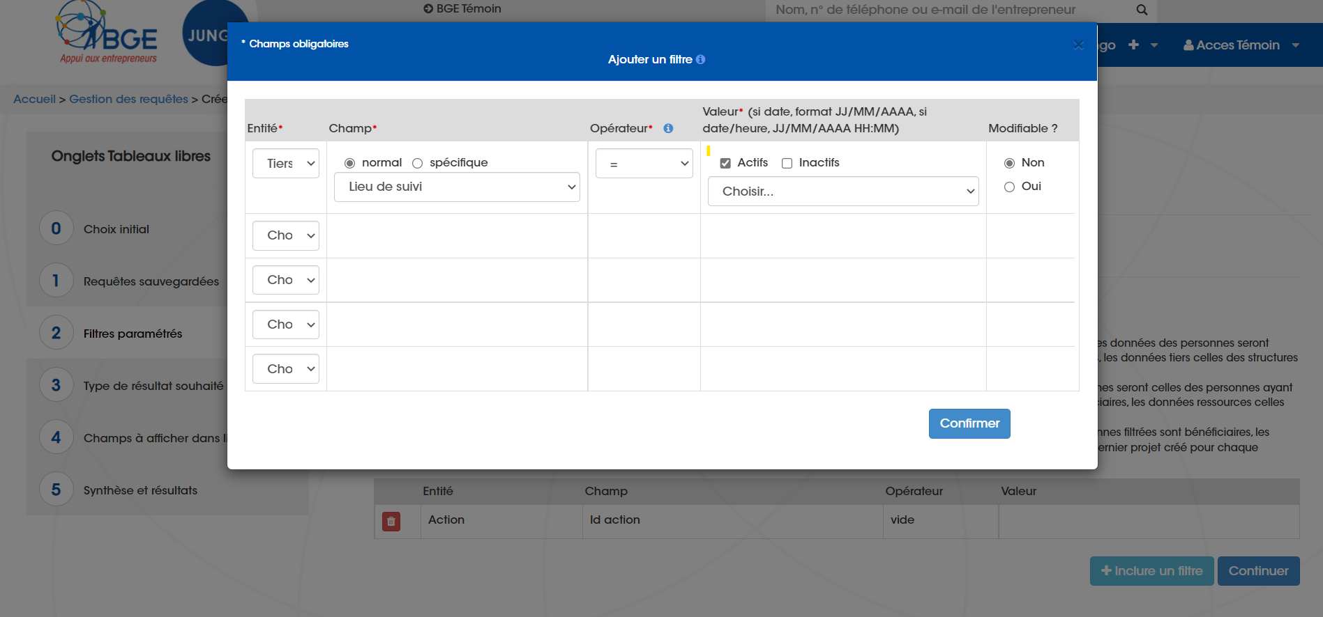
TABLEAU LIBRE / Lieu de suivi
« Affichage lieu de suivi au niveau des requêtes»
Tableau libre/Filtres paramétrés

Slide 12
|MODIFICATIONS LIVREES|
du 12 déc 2022 au 9 janvier 2023

Slide 13
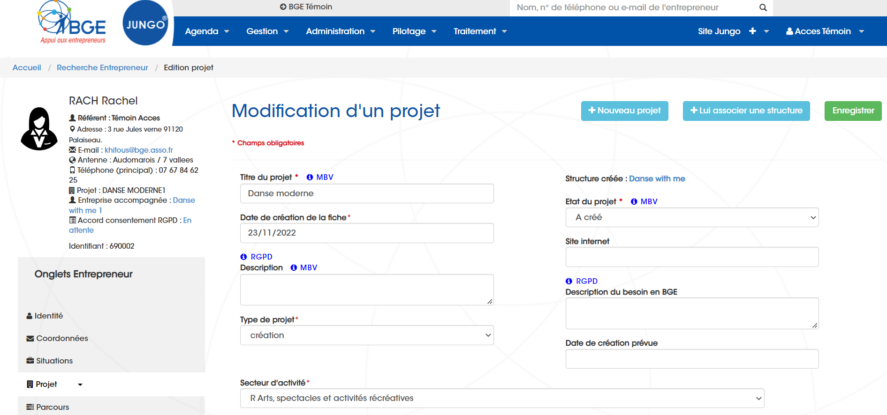
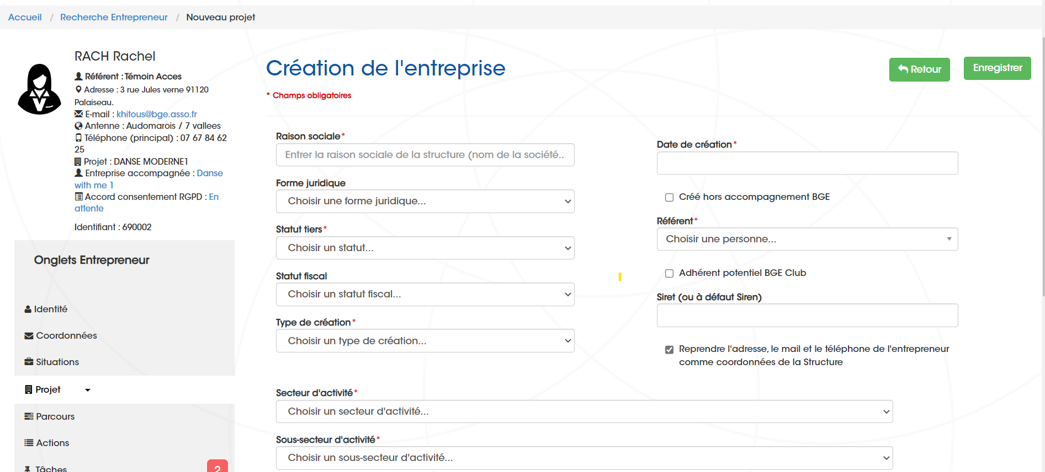
STRUCTURE ACCOMPAGNEE/coche «adresse entrepreneur »
Reprise de l'adresse, le mail et le téléphone de l'entrepreneur comme coordonnées de la Structure.
Entrepreneurs/ fiche projet

Slide 14
|A DISCUTER - VALIDER| Modifications à valider

Slide 15
ACTIONS/ Tableau des actions ---
DEMANDE DE BGE
Dans Tableau des actions, ajouter le lien sur CR
Ce dev semble inutile, car il suffit de cliquer sur l’action pour accéder au CR
BESOIN REPRECISE par les BGE
Le besoin est de savoir si un compte-rendu a été renseigné pour l’action, sans avoir à cliquer sur chaque action.
DEVELOPPEMENT A REALISER
Ajouter dans le tableau des actions, une colonne « compte-rendu » précisant si « oui » ou « non » un texte a été renseigné dans 1 des 2 champs « compte-rendu » ou « synthèse compte-rendu » a été saisi.

Slide 16
TACHE/ REGLE D’AFFICHAGE DES TACHES---
AFFICHAGE AGENDA
Règle actuelle
Les tâches apparaissent dans tous les agendas sur le compte de connexion
Mode « PUBLIC » apparait sur tous les agendas avec la connexion aux comptes de l’Assigné et du Créateur de la tâche
Tâche mode « PRIVE » : apparait sur tous les agendas avec la connexion au compte du seul Assigné à la tâche
Proposition
Conditionner l’affichage des tâches selon les Agendas, et non selon la connexion aux comptes Jungo.
Mode « PUBLIC » : apparait sur les seuls agendas de l’Assigné et du Créateur de la tâche
Mode « PRIVE » : apparait sur le seul agenda de l’Assigné à la tâche
REPONSE GROUPE BGE
Proposition retenue -> modification de la règle d’affichage des tâches dans l’agenda selon la proposition.

Slide 17
TACHE/ REGLE D’AFFICHAGE DES TACHES---
AFFICHAGE ENTREPRENEUR/ onglet tâches
Règle actuelle
- Une tâche publique est vue par toute personne accédant à la fiche
- Une tâche privée est vue uniquement par le créateur et l'assigné à la tâche. Proposition
REPONSE GROUPE BGE
Modifier la règle d’affichage des tâches sur la fiche Entrepreneur :
-> afficher les tâches assignées à l’entrepreneur, pour tous les comptes utilisateurs, aussi bien en mode privé que en mode Public.

Slide 18
ALERTES/ Actions passées non qualifiées ---
BESOIN DE CERTAINES BGE
Faire un nettoyage sur la remontée des Alertes, notamment celles relatives à la saisie de la « présence »
Les BGE, qui actionnent maintenant les alertes, ne souhaitent pas faire apparaître les alertes sur les actions passées, mais seulement à partir de 2023, pour un suivi actuel des alertes, et correction régulière des saisies par les conseillers.
REGLE A APPLIQUER
Ne pas faire remonter les alertes relatives aux actions datant de avant octobre 2023 -> OK pour tous ?
A appliquer sur quelles alertes ?
REPONSE GROUPE BGE
Ne plus faire remonter les Alertes « Actions passées non qualifiées » (présence) pour les actions antérieures à 2022 -> règle à appliquer au 1er avril 2023

Slide 19
FACTURES ACTIV’CREA/ Gestion tarif différencié ---
TARIF ACTIV’CREA DIFFERENCIE
Modification de tarif en 2023 pour le marché Activ’Créa 2021-2023
Tarif différent en 2023 par rapport à 2022
Gestion sur Jungo : possibilité de créer des tarifs pour une même ODS, pour des périodes différentes
2) Tarif différent selon les Sites
Tarification différente, sur une même période, pour les Sites correspondant à des « Lieu au plus près »
Gestion sur Jungo : dev à prévoir pour saisie des Lieu sur la création des tarifs sur le Catalogue
REALISATION SIROM
Le développement pour intégré la notion de site dans le catalogue des tarifs va être réalisé par Sirom fin janvier.

Slide 20
SITE RESSOURCE JUNGO Nouveautés

Slide 21
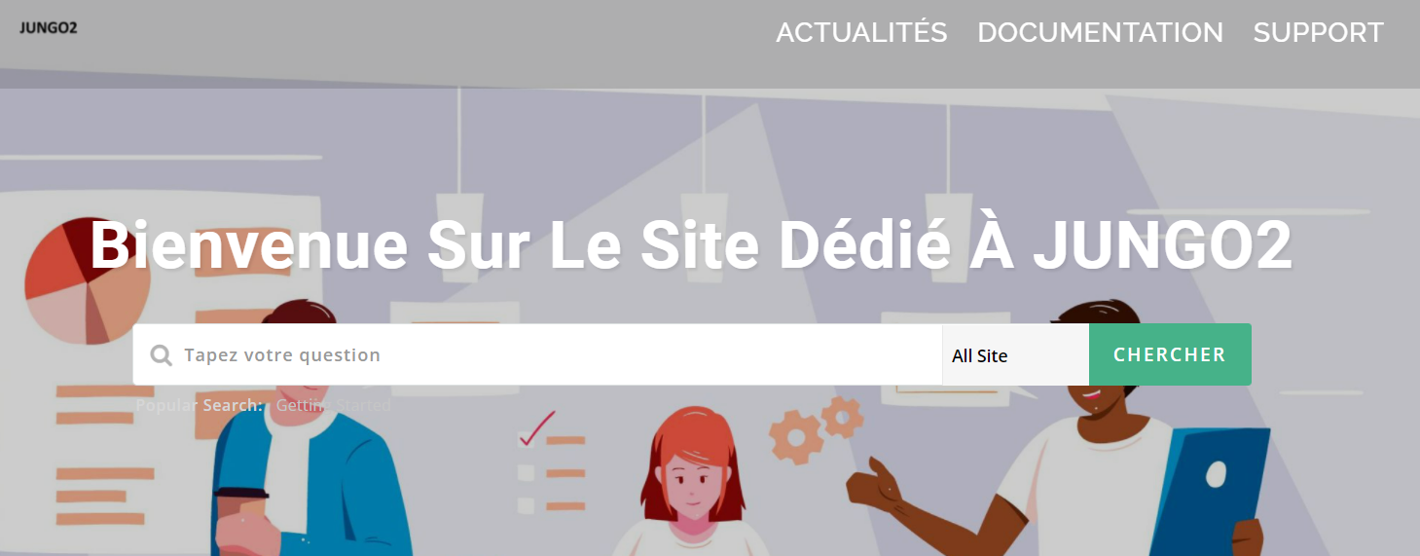
NOUVELLES RESSOURCE SUR LE SITE JUNGO
TUTORIEL ADMINISTRATEURS
Pour administrer la base Jungo par de nouveaux référents
Enregistrement Formation visio PARAMETRAGE Jungo/ 2 modules de 2h
TUTORIEL UTILISATEURS
Pour accompagner les nouveaux salariés dans l’utilisation de Jungo
Tutoriels Entrepreneurs / 90 pages
Tutoriel Structure accompagnée / 40 pages
Enregistrement formation visio UTILISATION Jungo / 2 modules de 2h

Slide 22
MERCI DE VOTRE ATTENTION et PARTICIPATION

